Slide 1
Домашние животные
Презентацию подготовила
воспитатель второй младшей группы
47 детского сада
Моськина Лидия Андреевна

Slide 3
Образовательные задачи:
Уточнение и расширение представлений детей о домашних животных их названиях;
Учить узнавать животных на картинках и называть их, рассматривание изображение и замечать отличительные признаки;
Развивающие задачи:
Развитие мелкой моторики рук; мыслительной и речевой деятельности, зрительного внимания и восприятия, речевого слуха, координации речи.
Воспитательные задачи:
Воспитывать доброе отношение к ним на эмоциональной основе: человек заботится о животных – кормит, поит, ухаживает;
Предварительная работа:
Беседа, рассматривание иллюстраций.
Материалы:
Мнемотаблицы .Фотографии и иллюстрации различных домашних животных. Фигурки домашних животных.

Slide 4
Содержание работы по теме: « Домашние животные » .
Направления развития | Познавательно – речевое |  |  | Социально – личностное |  |  | Художественно - эстетическое |  | Физическое развитие
Образовательные области | Коммуникация | Познание | Чтение худ. литер. | Социализация | Труд | Безопасность | Худ. творч. | Музыка | Физкультура | Здоровье
Виды | Д.и. «Кто где?» С.р.и. «Ферма». Подвижные игры «Птички и кошки» , «Гуси». Викторина «Кто больше знает». Д.и. « У кого какой малыш?». | Беседа о значение домашних животных. Д.и. «Домашние животные». Отгадывание загадок о животных. | Слушание потешка «Как у бабушки козел. », стихотворений: В. Левин «Лошадь»; С. Городецкий. «Котенок», С. Маршак. «Пудель». | Рассказы о животных. Д.и. «Кто как говорит». Д.и. «Чей малыш». Описание животныхД.и. «Угадай кто где живет». С.р.и. «У бабушки в деревни»; «Бобик заболел». | Воспитывать желание ухаживать за животными. | Беседа на тему : меры безопасности при общении с домашними животными. | Рисование: «Мой питомец» Лепка: «Цыплята и утята гуляют на лугу» Аппликация: «Цыпленок» . | Слушание: песен: «Гуси-гусеняга», муз. Ан. Александрова, сл. Г. Бойко; «Курица», муз. Е. Тиличеевой, сл. М. Долинова; | Физ. культ. Минутка «Точно попади» . П.и. «Будь ловким». Физ.культ. минутка «Котик». | Закаливание по схеме. Оздоровительная физ. культ. Минутка.

Slide 5
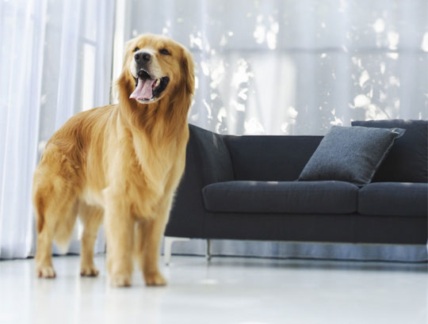
У него четыре лапы,
Черный нос и хвост лохматый,
Очень часто громко лает,
А плохих людей кусает!
Он бывает забияка!
Это кто у нас? Собака!
Собаки

Slide 6
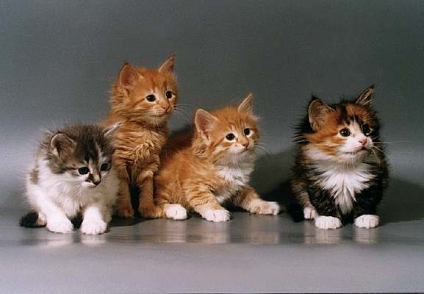
Я - маленький котенок.
Я - серенький чертенок.
Я точно знаю то, что любят "великаны":
Волшебный звон, когда я бью стаканы,
Задев их налету хвостом,
На занавеску прыгну я потом.
Кошки

Slide 7
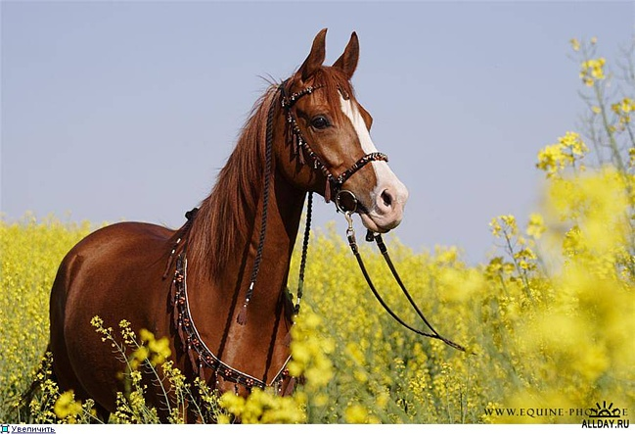
Лошадка по кругу бежала рысцой
Так радостно, быстро, цок-цок:
Хороший денек, и на сердце покой,
И дали с утра сахарок!
Лошади

Slide 8
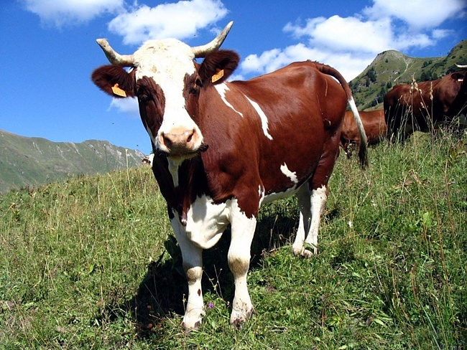
Знают взрослые и дети,
И известно все планете,
Нет полезнее с утра -
Выпить чашку молока!
Чтобы были все здоровы,
Нам дает его корова!
Коровы

Slide 9
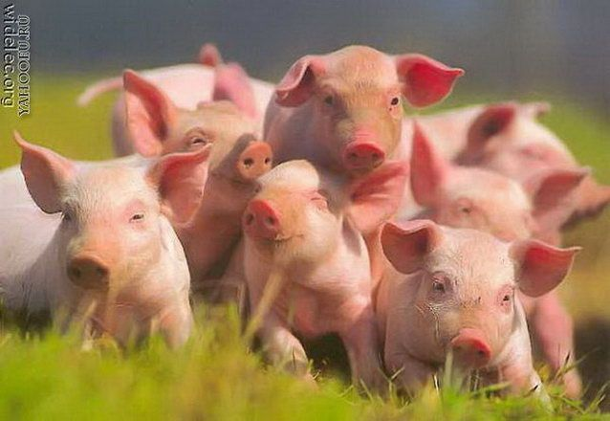
Розовое брюшко,
Розовый бочок,
Хвостик- завитушка,
Носик-пятачок.
Хрюкая от счастья,
В лужу он бежит,
И в грязи объятьях
Радостно лежит.
Свиньи

Slide 10
Спасибо за внимание

